Slide 1
Japanier
Soutenance au titre RNCP
Concepteur développeur d'Applications

Slide 2
Sommaire
Contexte
Conception
Implémentation
Tests
Veille sur la sécurité
Démonstration & Conclusion

Slide 3
Permettre la sauvegarde de la progression des étudiants en japonais, en s'appuyant sur les cours et exercices de Mr Julien Fontanier

Slide 4
Contexte

Slide 5
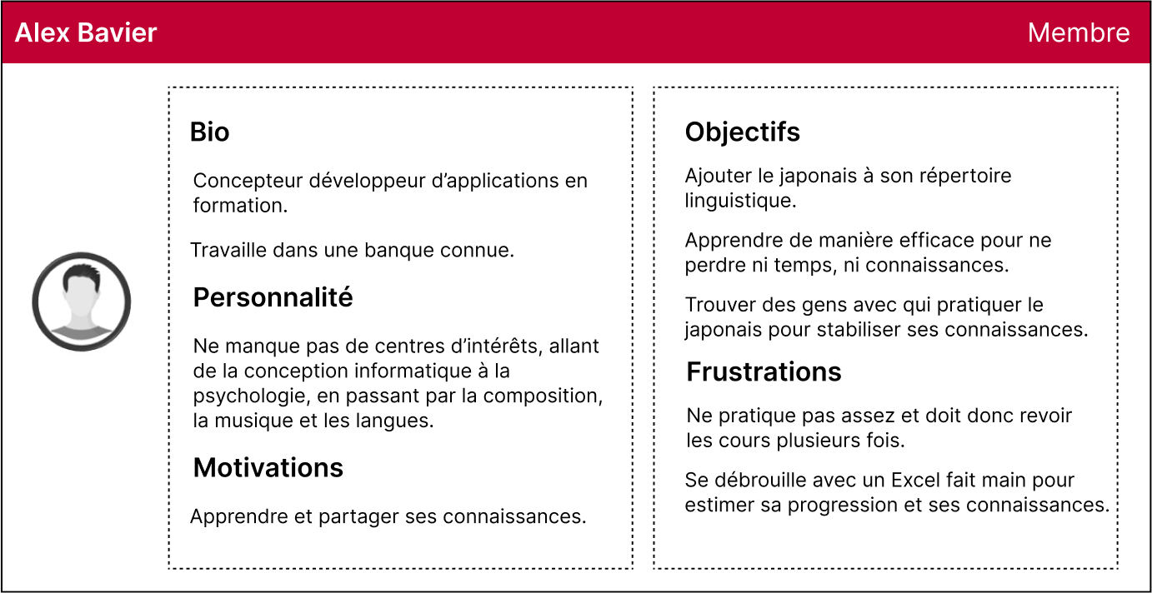
Les utilisateurs cibles

Slide 6
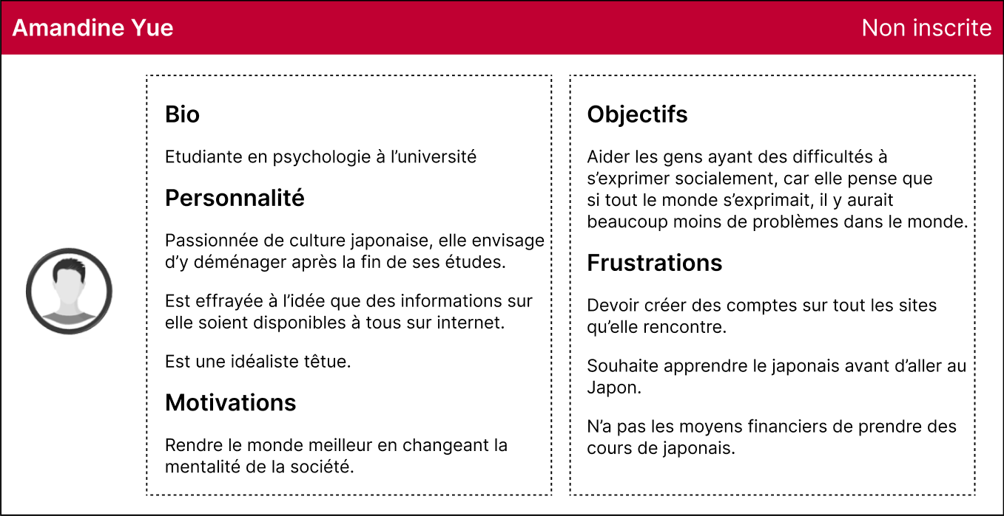
Les utilisateurs cibles

Slide 7
Principales fonctionnalités
Lister les cours disponibles
Lister les exercices disponibles
Enregistrer la progression dans les cours
Proposer les exercices aux élèves

Slide 8
Objectifs de qualité
Tester en suivant une stratégie (niveaux et types de tests)
Application responsive
Bonnes pratiques de conception et de programmation
Sécurité (validation, injection, mots de passe)

Slide 9
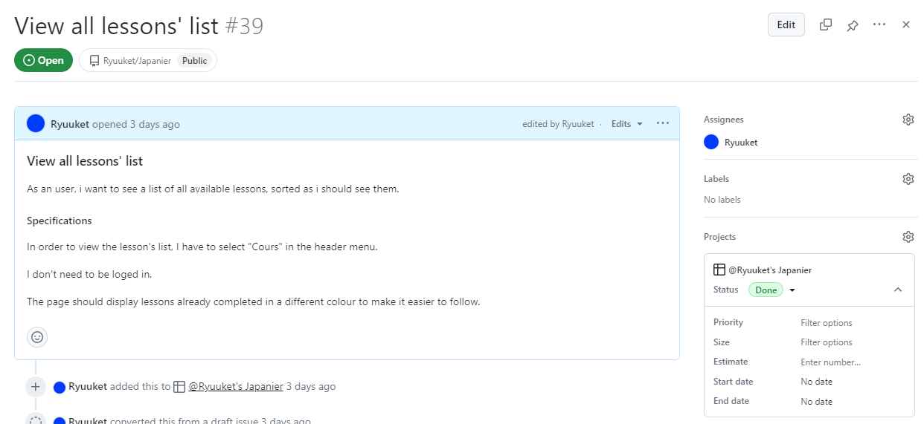
Expression des besoins

Slide 10
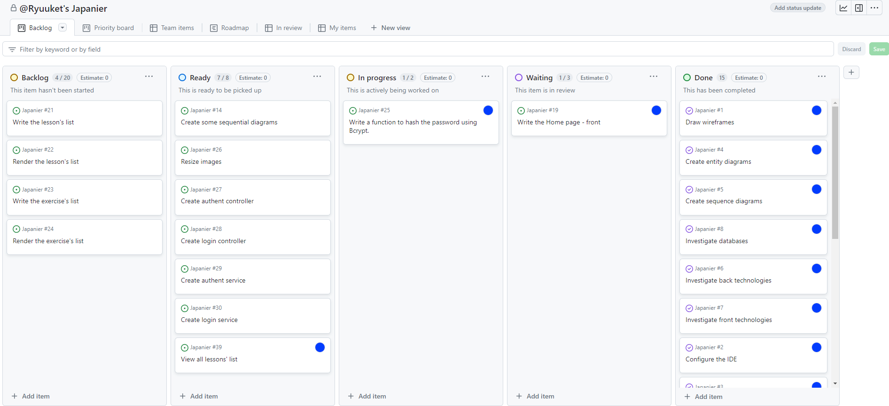
Gestion de projet

Slide 11
Conception

Slide 12
Interfaces utilisateurs

Slide 13
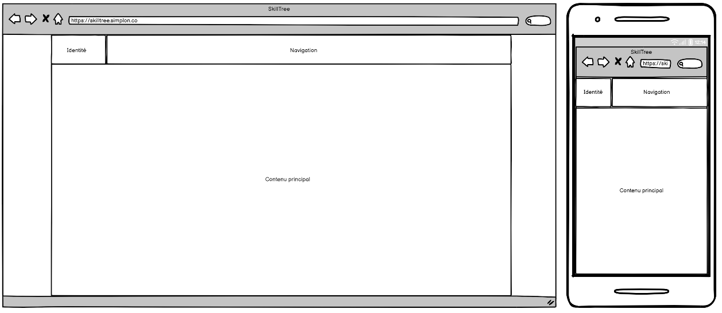
Zoning

Slide 14
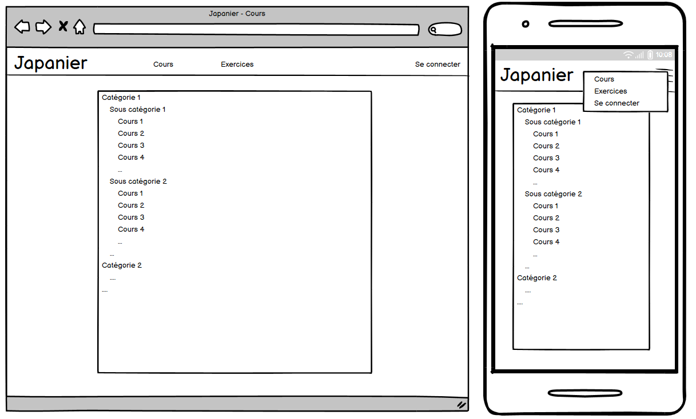
Wireframing

Slide 15
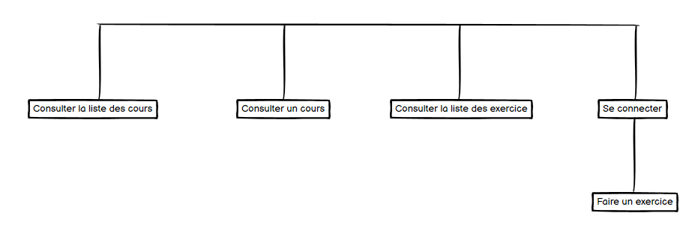
Arborescence

Slide 16




Charte graphique

Slide 17

Intégration – Maquette statique

Slide 18
Données

Slide 19
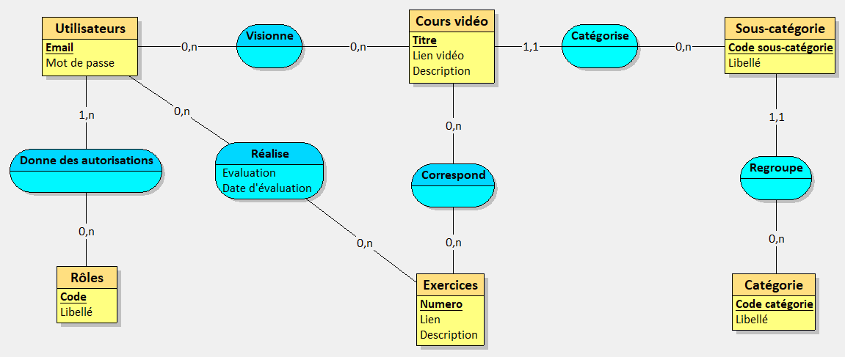
Modèle Conceptuel de Données

Slide 20
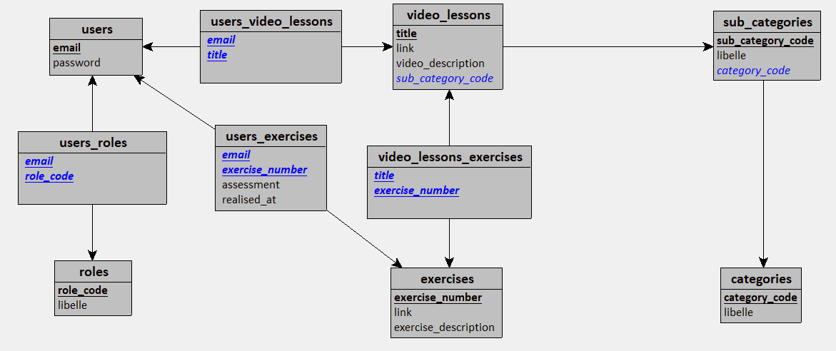
Modèle Logique de Données

Slide 21
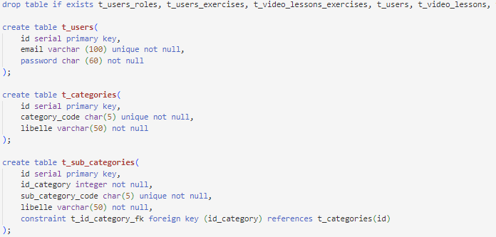
Modèle Physique de Données

Slide 22
Traitements

Slide 23
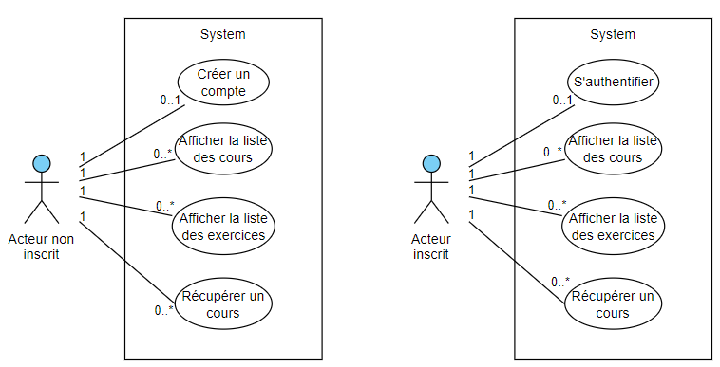
Cas d'utilisation

Slide 24
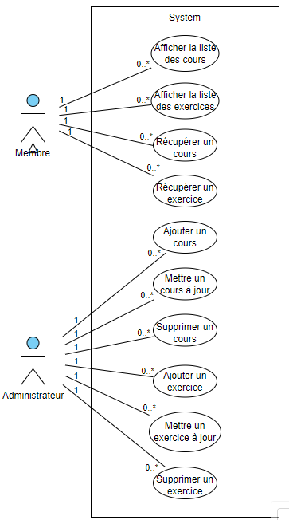
Cas d'utilisation

Slide 25
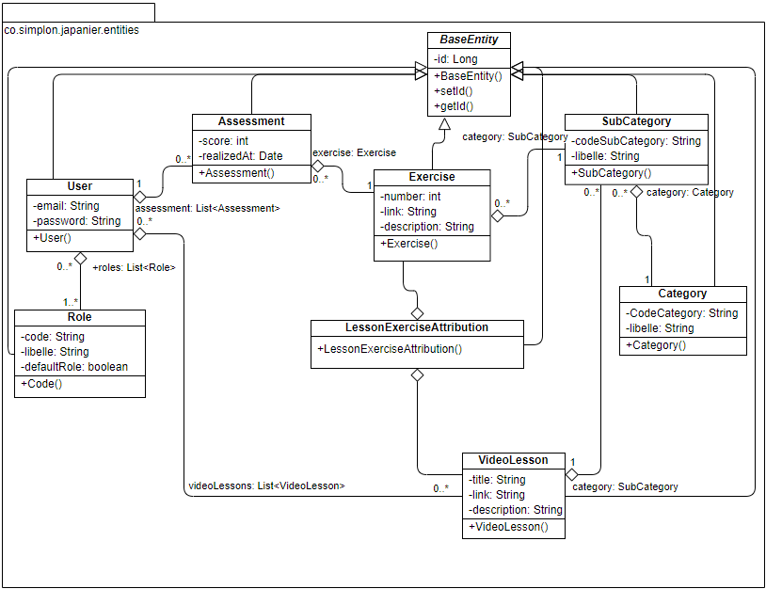
Classes métier

Slide 26
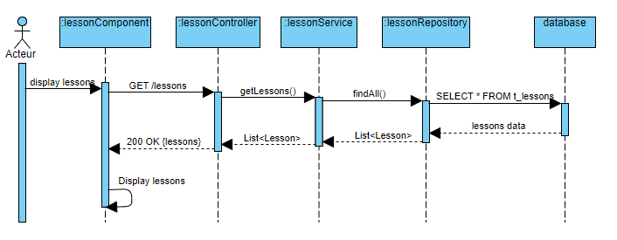
Séquences (Consultation des cours)

Slide 27
Architecture

Slide 28
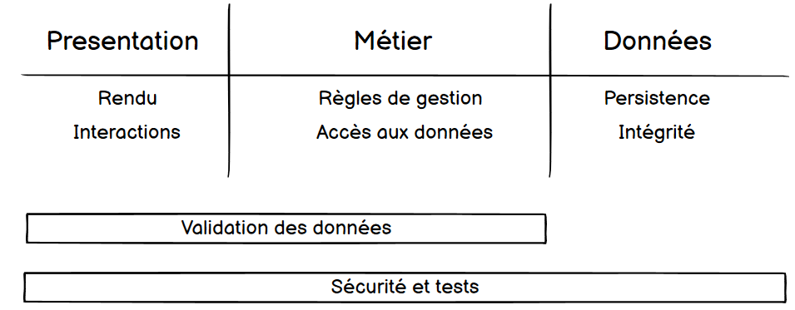
Séparation en couches logiques

Slide 29



Stack technique adaptée aux besoins

Slide 30
Implémentation

Slide 31
Couche présentation

Slide 32
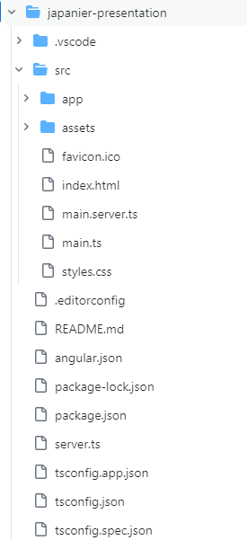
Structure du projet

Slide 33
Single Page Application

Slide 34
Initialisation

Slide 35
Routes – Configuration

Slide 36
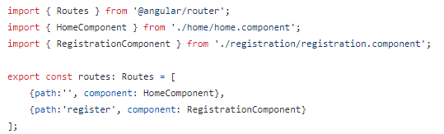
Routes - Déclaration

Slide 37
Routes - Protection

Slide 38
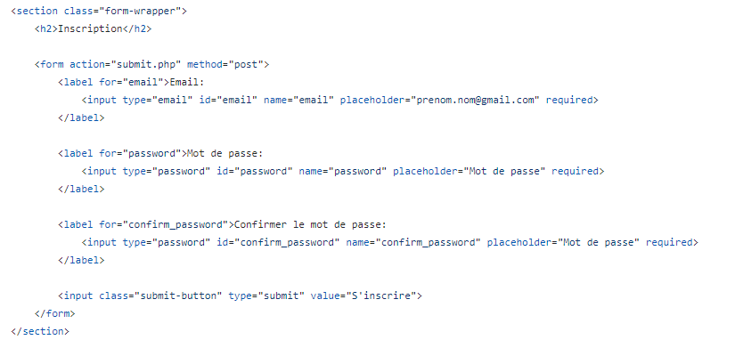
Composant – Template HTML

Slide 39
Composant – Données et Validation

Slide 40
Composant – Communication avec l'API

Slide 41
Composant – Communication avec l'API

Slide 42
Couche métier

Slide 43
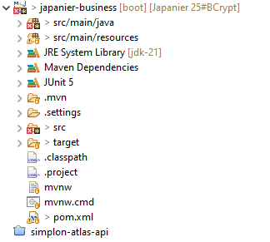
Structure du projet

Slide 44
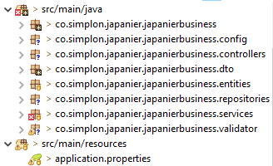
Structure du projet

Slide 45
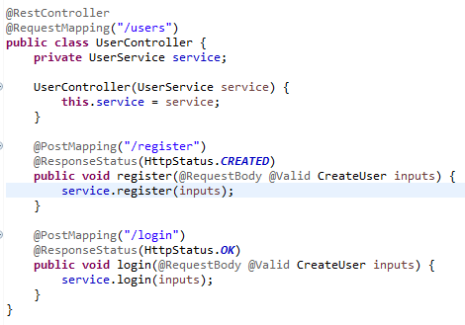
Controller

Slide 46
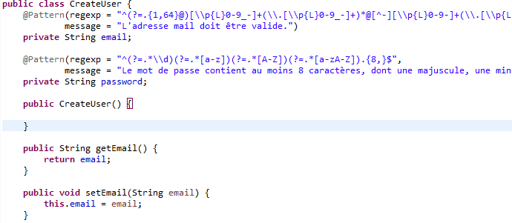
DTO – Données en entrée

Slide 47
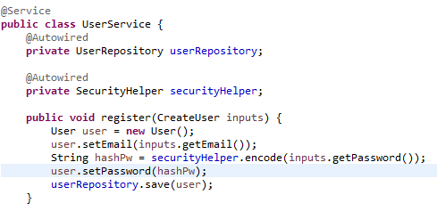
Service

Slide 48
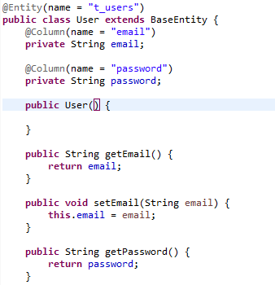
Classes métiers – ORM

Slide 49
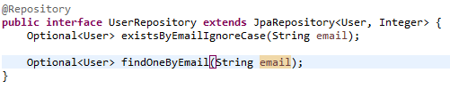
Repository

Slide 50
Couche données

Slide 51
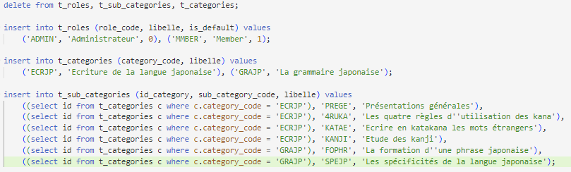
Jeu de données

Slide 52
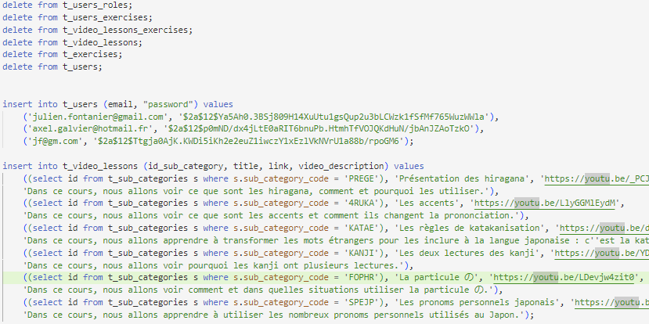
Jeu de données

Slide 53
Tests

Slide 54
Tests de sécurité (accès API)

Slide 55
Tests de sécurité (accès API)

Slide 56
Tests d'intégration backend

Slide 57
Tests UAT et compatibilité

Slide 58
Veille sur la sécurité

Slide 59
Le sujet

Slide 60
La recherche

Slide 61
La recherche

Slide 62
La recherche

Slide 63
Démonstration et conclusion

